Slide 1
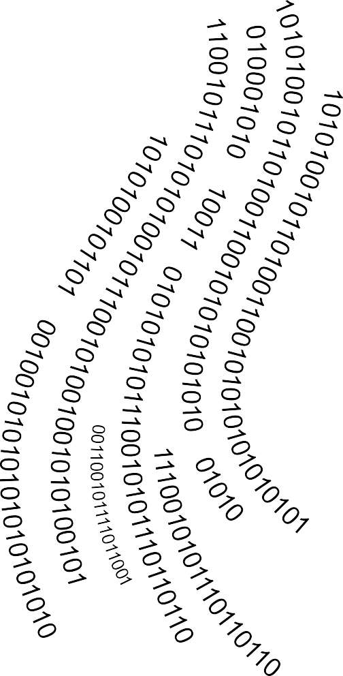
Automatización y scripting
Variables
Docentes: Ing. Miriam Lechner
Lic. Hugo Fernández
2^{do} cuatrimestre, 2^{do} año
TUASSL
FAI – UNCOMA

Slide 2

Variables
Identificador o nombre en el script que refiere a una ubicación de memoria donde se guarda un valor.
No es necesario declararlas previo a su uso.
Pueden tener un valor fijo (constante) o variable.

Slide 3

Variables
Se crean asignando un valor
  Ej:
  val=5+7 ← No hay espacio luego de =
  echo $val
  5+7
  echo ${val}valores
  5+7valores
Su contenido se accede precediendo el símbolo $
Delimitar nombre de la variable: ${}
Eliminar una variable: unset

Slide 4

Tipos de variables
Según el shell, puede que soporten cuatro tipos de datos:
  Cadenas de caracteres (strings), que son secuencias de caracteres alfanuméricos. ← Predeterminado en bash
  Enteros (Integers): números enteros.
  Punto Flotante (Floats): números decimales.
  Arreglos (Arrays): secuencias de variables.
BASH utiliza cadenas de caracteres, enteros y arreglos (indexados y asociativos).
Otros atributos:
  sólo lectura
  mayúsculas/minúsculas

Slide 5
Tipo: comportamiento
El shell modifica su comportamiento según el tipo de variables:
  Ej:
  declare -i val
  val=5+7 ← No hay espacio luego de =
  echo $val
  12
  echo ${val}valores
  12valores

Slide 6
Localidad: subshell
¿Qué procesos se crean cuando ejecutamos un script?
¿A qué se denomina subshell?
$ cat script1.sh script2.sh
#!/bin/bash
echo Mi ID de proces es $$, el de mi madre es $PPID
./script2.sh
#!/bin/bash
echo Mi ID de proceso es $$ y el de mi padre es $PPID
sleep 10

Slide 7
Localidad: comandos
Predeterminado: shell en curso
declare ← tipo y atributos
export ← global

Slide 8
Localidad: funciones
Las funciones se ejecutan en el shell en curso
Comando: local
Los parámetros posicionales se re-definen

Slide 9

Variables de entorno
Variables al inicio de ejecución de un script
  Variables del shell (PWD, OLDPWD, PPID, etc.)
  Variables del sistema (PATH)
Normalmente el nombre de dichas variables está en mayúsculas.
Comando: env / set
Página 29 “Beginning Linux Programming” y man bash
¿Cómo afectan a mis scripts dichas variables?
¿De dónde provienen?

Slide 10
Argumentos / parámetros posicionales
Los argumentos del script se denominan parámetros posicionales.
Según su orden en la entrada, sus valores serán: $1, $2, $3, etc.
Variables especiales: $# $* $@
Modificar parámetros: set
Descartar parámetros: shift

Slide 11

Recordando: comillas
Comillas dobles
var=hola que tal 2>/dev/null
echo “$var”
hola
Comillas simples
var=hola
echo '$var'
$var
Comillas invertidas: equivalente a $( )
fecha=`date`

Slide 12
Referencias
Imagen de fondo: https://openclipart.org/detail/202770/binary-code-wave
https://doc.lagout.org/operating%20system%20/linux/Beginning%20Linux%20Programming,%204%20Ed.pdf
https://en.wikipedia.org/wiki/Unix_philosophy
Copyright: este material es una obra derivada de las clases de Rafael Zurita, creadas para esta materia.

